Slide 1



滑動螢幕以解鎖

Slide 2





第3章
憲法保障與行政救濟
Lungteng 人民權益被政府侵犯時如何救濟？
2
滑動螢幕以解鎖

Slide 3
熔爐
（需有網路環境）
＃影片名稱：熔爐(01:47)
＃影片來源：發行／總代理：車庫娛樂股份有限公司

Slide 4


【熔爐】
這是一個發生在韓國的真實事件。仁浩是個充滿教學鬥志的美術老師，但卻求職不順、有志難伸，直到他到光州聾啞學校應徵，本以為可以順利錄取，沒想到校長卻向他索賄五千萬韓元，仁浩迫於家計，只能答應，並期待教書後能改變家中環境。

Slide 5
任職後，本以為能夠有愉悅的教學生涯，但仁浩常在廁所或空教室外聽到孩子痛苦的尖叫聲，學校老師都告訴仁浩只是學生不黯言語，隨意吼叫，但在仁浩暗中調查後發現，校長與教師、職員，集體長期對學生性侵、施暴，孩子們生活在痛苦與恐懼中。

Slide 6

他決定不畏壓力挺身而出，勇敢揭發案情，最後將不肖師長告上法庭。
若你看到同學被霸凌，你會如何處理？

Slide 7
【弱者抗爭】
1955年美國蒙哥馬利市 一位黑人女工羅莎在乘坐公共汽車時拒絕讓座給白人而被移送法辦，因為依「隔離但平等法」的規定，黑人須讓位給白人，結果被法院處以罰金，她認為遭受歧視而拒絕繳納。

Slide 8
許多黑人前來支援她，並幫她進行司法訴訟，1956年美國聯邦最高法院做了歷史性的判決，認定「隔離但平等法」違背憲法精神，美國政府也進而完全廢除種族隔離政策。

Slide 9
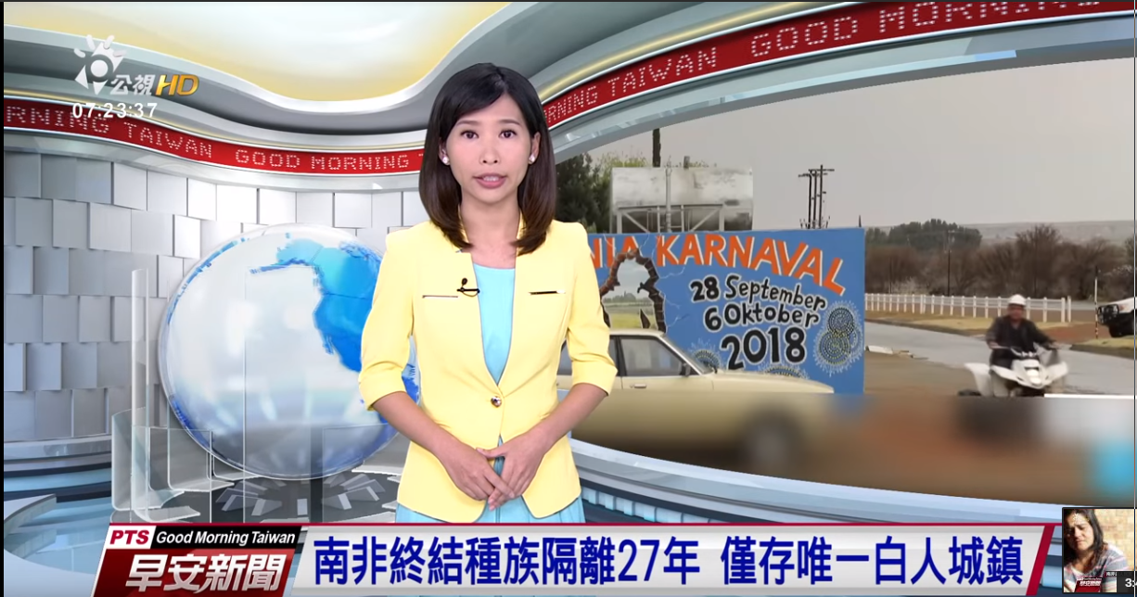
南非終結種族隔離27年 僅存唯一白人城鎮

Slide 10
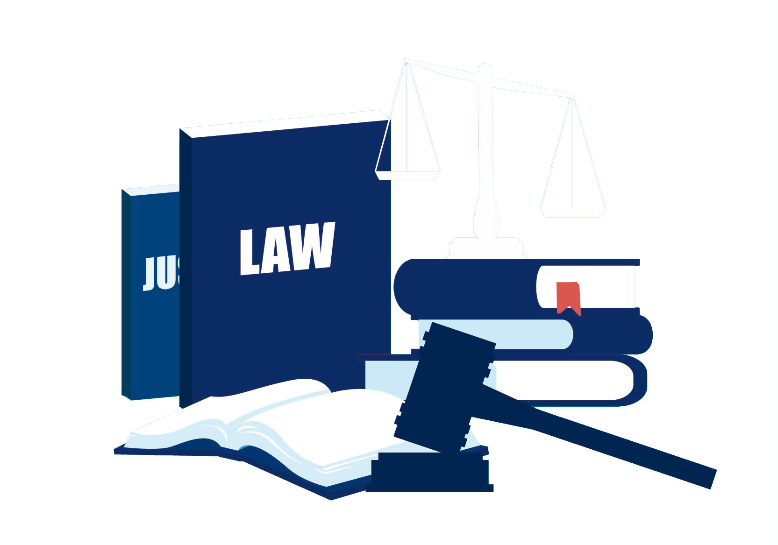
p.16 壹、憲法要如何保障人民
第壹節 憲法要如何保障人民
一、憲法的功能
二、憲法的法律限制

Slide 11
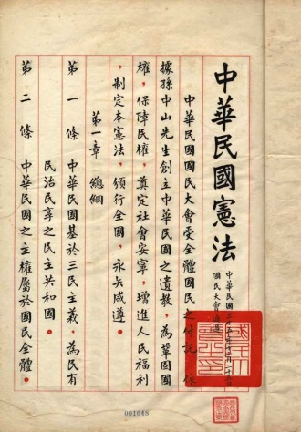
p.16 壹、憲法要如何保障人民
一、憲法的功能
現代民主國家中，我們可以透過憲法來保障人民的權利不被政府濫用，如有違憲，政府將接受法律制裁。
Notes:
中華民國憲法（2019年,3月25日）。維基百科。
2019年4月20日，取自https://zh.wikipedia.org/wiki/%E4%B8%AD%E8%8F%AF%E6%B0%91%E5%9C%8B%E6%86%B2%E6%B3%95

Slide 12
p.17 壹、憲法要如何保障人民
一、憲法的功能
當今民主國家大多採取孟德斯鳩的行政、立法、司法三權分立體制，透過三權互相制衡，彼此監督，以防止濫權腐化。
立法
行政
司法

Slide 13
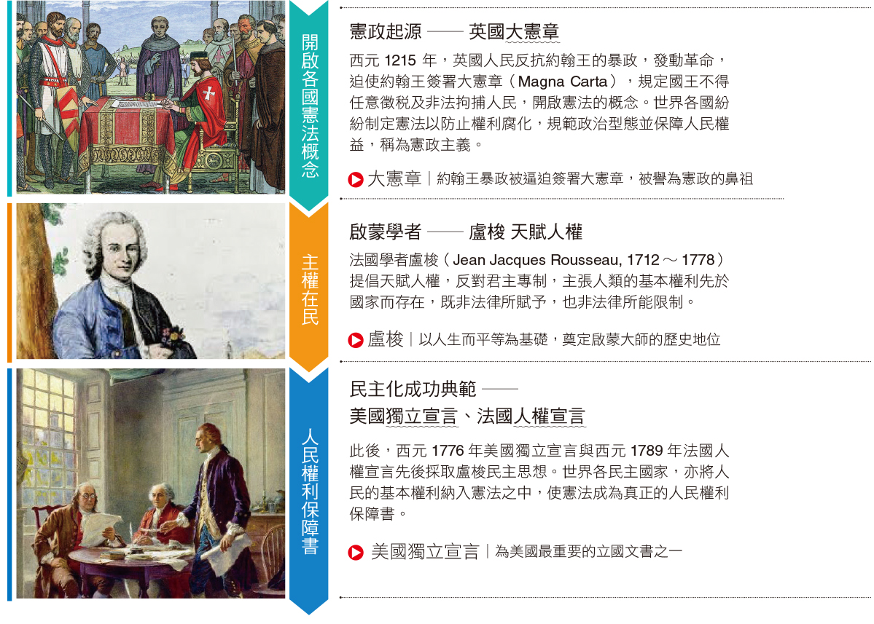
憲政重要歷程

Slide 14
p.17 壹、憲法要如何保障人民
二、憲法的法律限制
《憲法》保障人民權利，但是自由權利的保障並非漫無限制，為避免形成暴民政治，各國《憲法》均規定在特殊情況下，政府得限制人民行使基本權利。

Slide 15
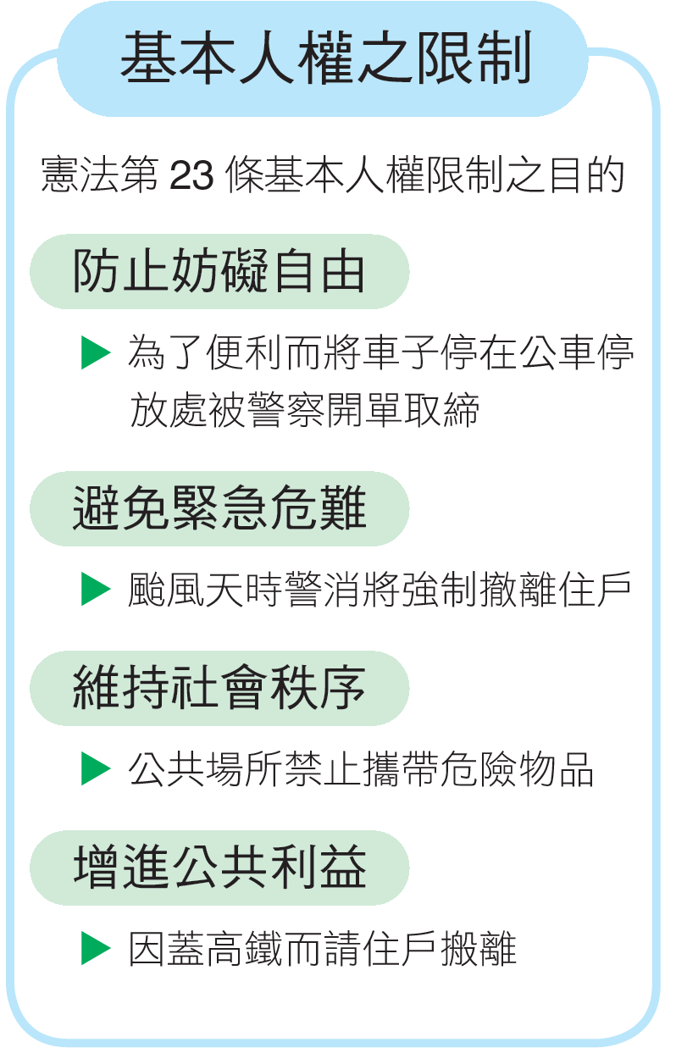
p.17 壹、憲法要如何保障人民
二、憲法的法律限制
我國《憲法》第23條明定為了防止妨礙他人自由、避免緊急危難、維持社會秩序、增進公共利益四個情況下，政府得依據法律限制人權。

Slide 16
p.17 壹、憲法要如何保障人民
二、憲法的法律限制
限制必須要在有必要時才可以，而手段也應適當，亦即須符合比例原則（又稱禁止過度原則）。要求行政行為的目的與手段間應均衡，不得為達到目的而不擇手段。

Slide 17
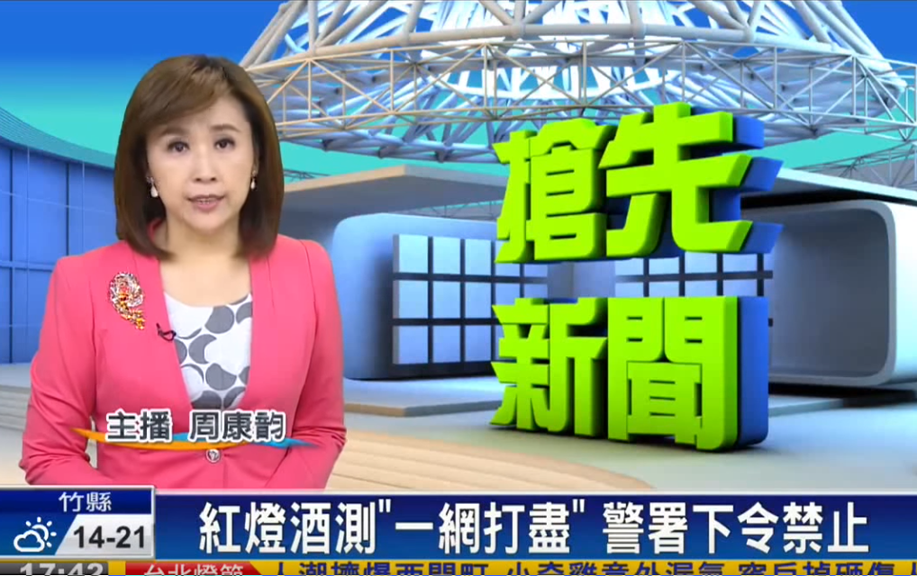
紅燈酒測「一網打盡」
警署下令禁止

Slide 18
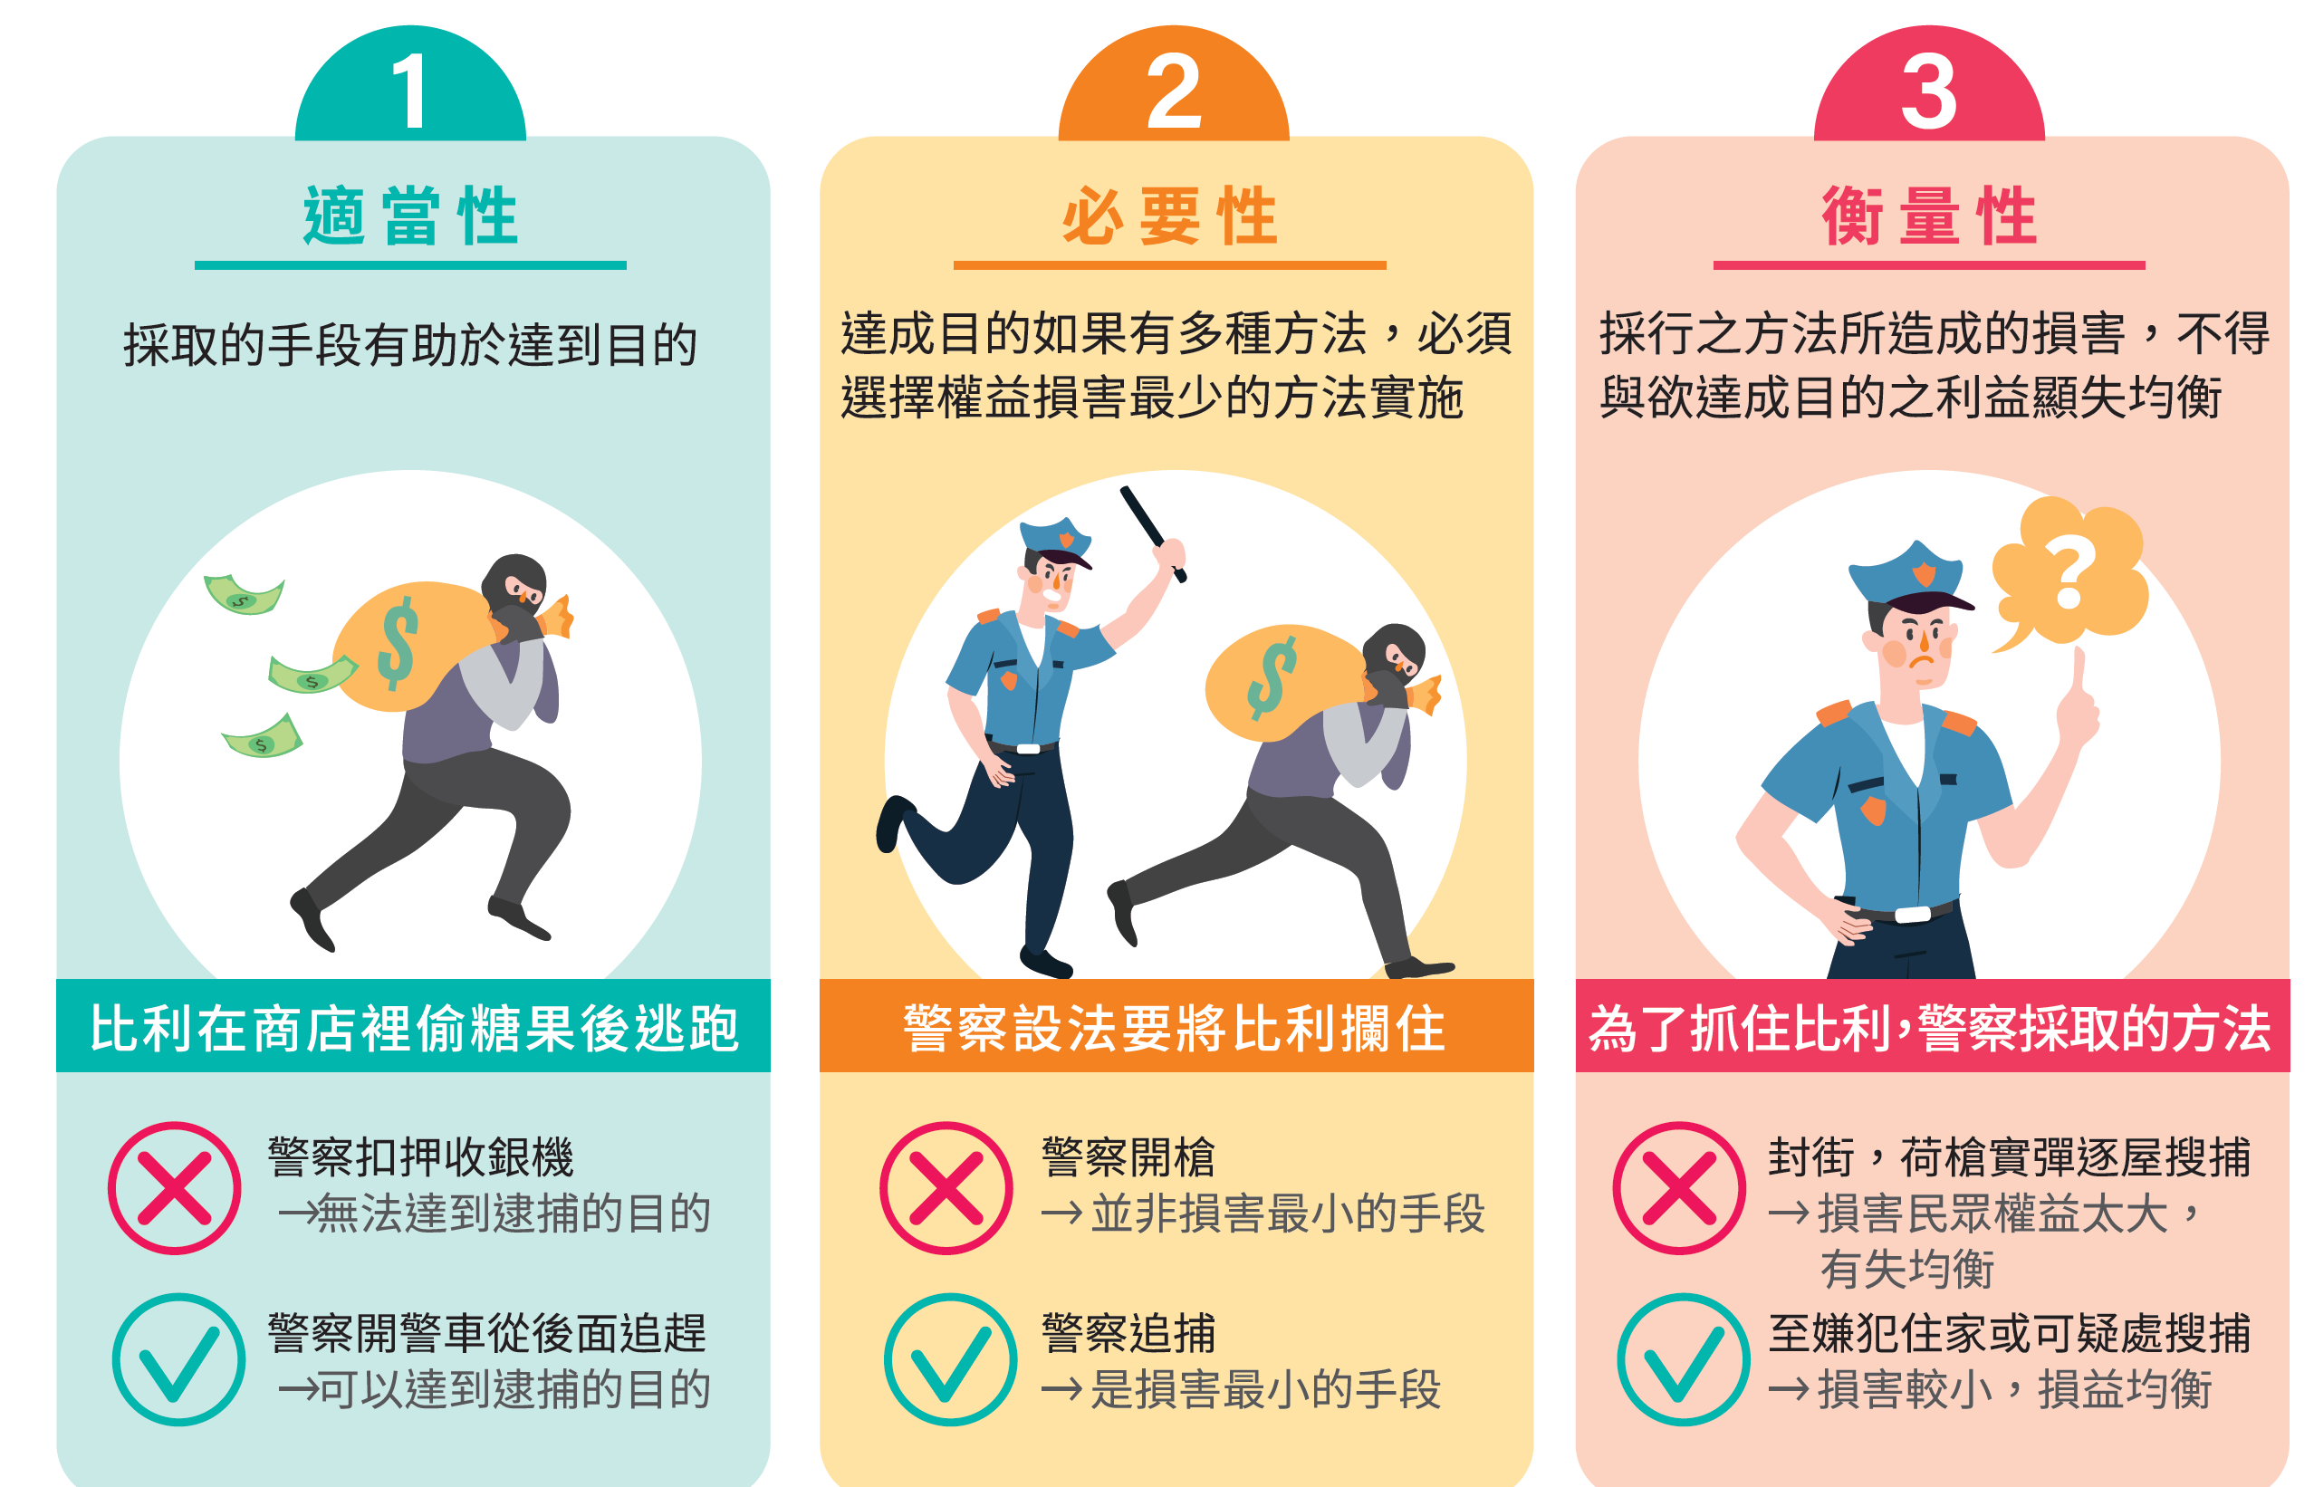
比例原則怎麼判斷

Slide 19
單手騎車危險駕駛男遭罰1.2萬撤銷
＃影片名稱：單手騎車危險駕駛男遭罰1.2萬撤銷(01:37)
＃影片來源：台視新聞

Slide 20

p.18 貳、落實憲法的小幫手—行政法
第貳節 落實憲法的小幫手—行政法
一、行政法規與人權保障的關係
二、行政法的功能

Slide 21
p.18 貳、落實憲法的小幫手—行政法
一、行政法規與人權保障的關係
《憲法》保障人民權益義務的相關法條只有18 條，此時我們必須藉由行政法規來落實《憲法》對人民基本權利的保障。我國並無「行政法」這部法典，行政法並非單一法律名稱，而是各類行政法規總稱，種類甚多。

Slide 22
p.18 貳、落實憲法的小幫手—行政法
二、行政法的功能
《憲法》中對人民權利義務的保障，均有賴行政法才得以落實，不僅保障人民的權利義務，同時也避免政府濫權。

Slide 23
p.18 貳、落實憲法的小幫手—行政法
二、行政法的功能
維護公共利益 | 都市更新條例 復甦都市機能、提升居民生活品質
保障人民權利 | 兒童及少年福利與權益保障法 賣菸酒給未成年者開罰
實現公平正義 | 道路交通管理處罰條例 危險駕駛給予開罰

Slide 24
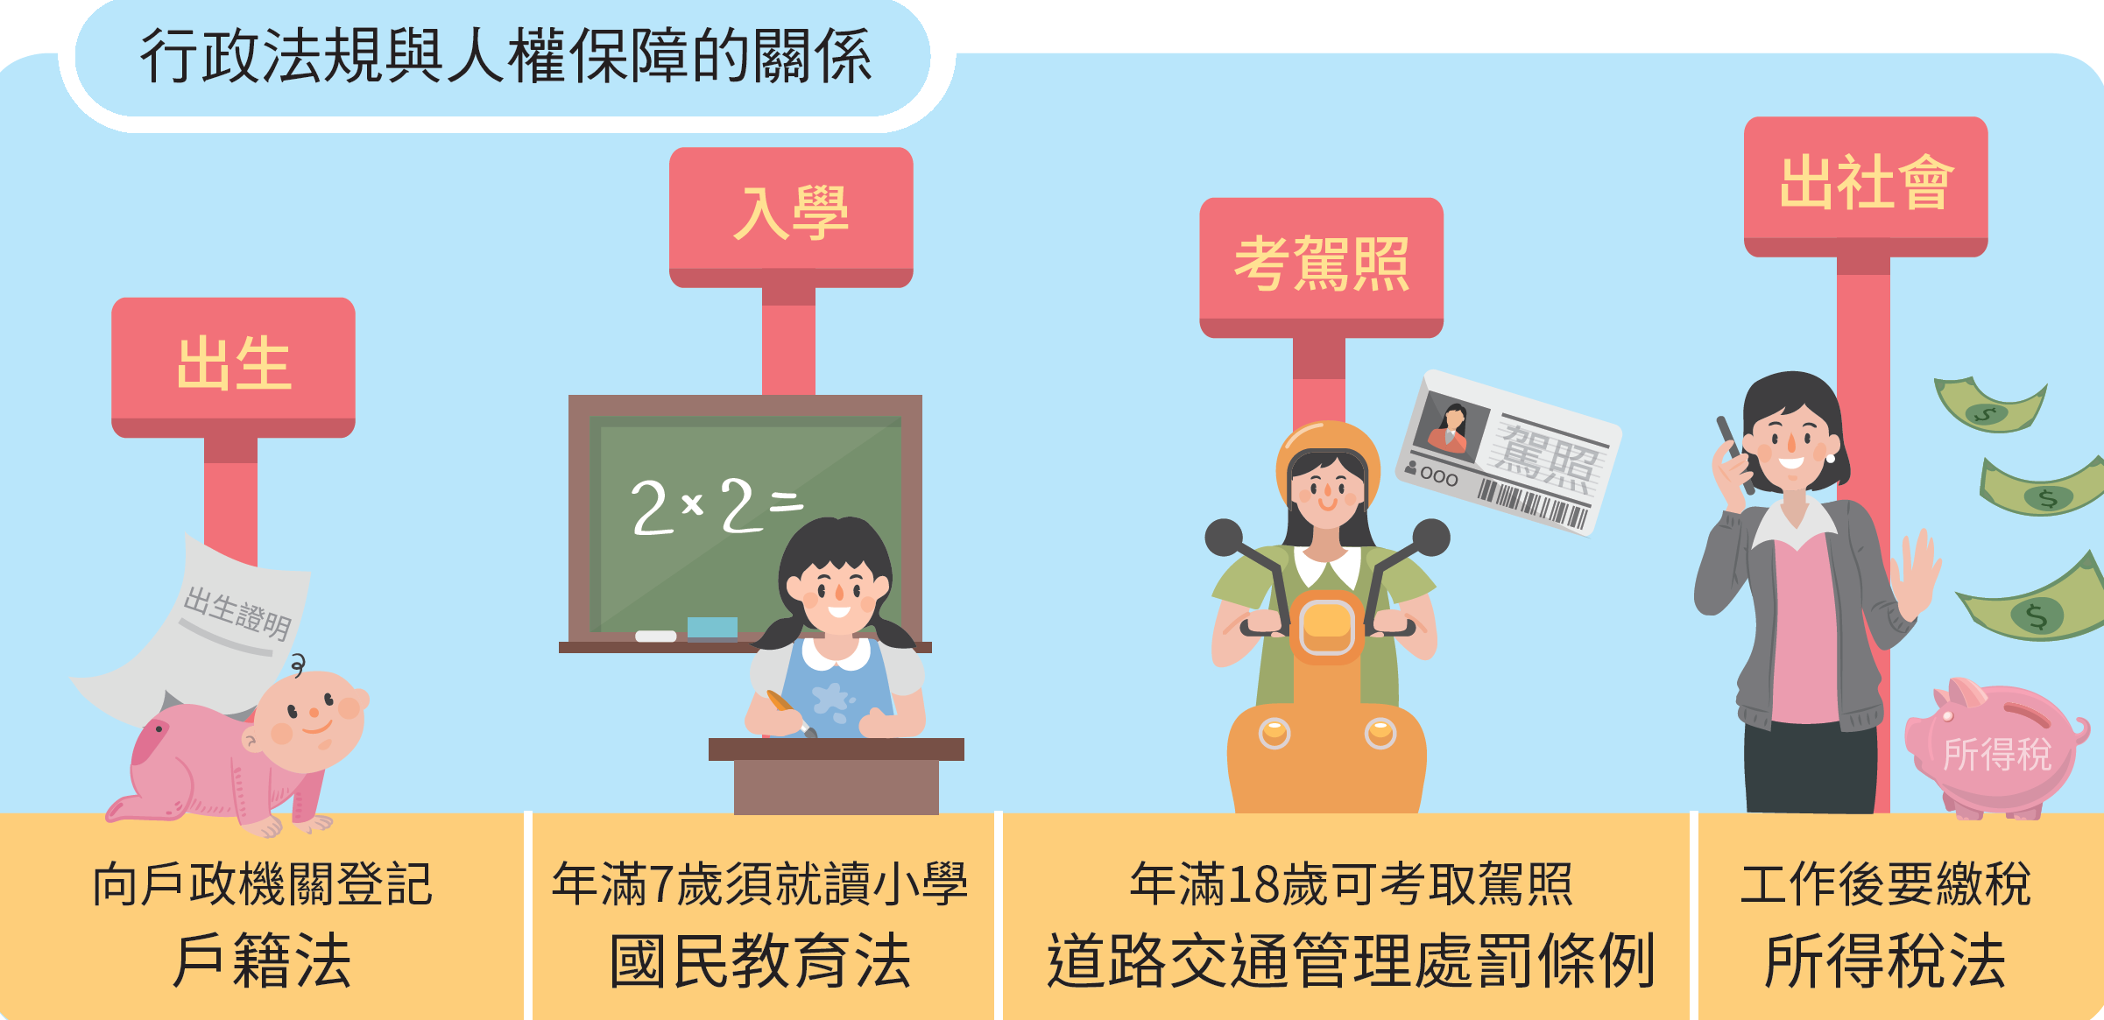
行政法規與
人權保障的關係

Slide 25

p.19 參、國家侵權時，如何尋求行政救濟？
第參節 國家侵權時，如何尋求行政救濟？
一、訴願
二、行政訴訟
三、國家賠償

Slide 26
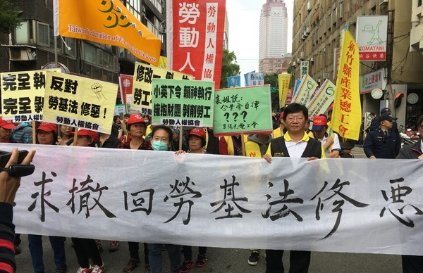
p.19 參、國家侵權時，如何尋求行政救濟？
國家侵權時，如何尋求行政救濟？
有權利就要有救濟管道，由公權力介入，為權利受害者尋求救濟，除了保障人民權益，也可避免不當的私力救濟。
Notes:
我血汗過勞、你功德個屁！反勞基法遊行23日中午登場（2019年,4月20日）。ETtoday新聞雲。
2019年4月20日，取自https://www.ettoday.net/news/20171223/1078350.htm

Slide 27
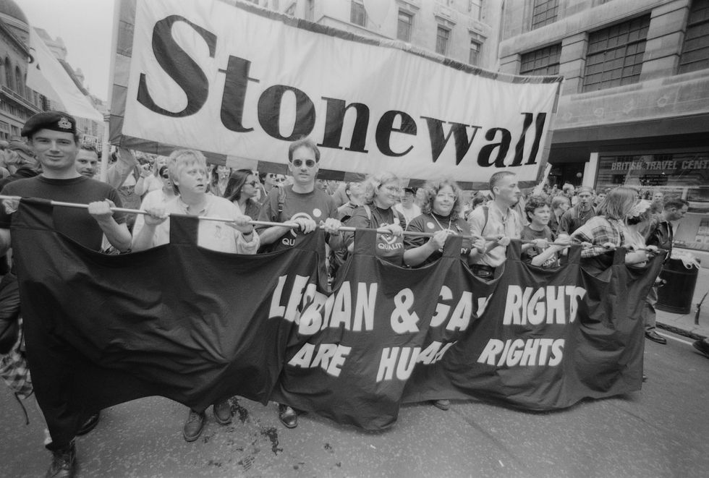
p.19 參、國家侵權時，如何尋求行政救濟？
石牆事件
1969年發生在美國紐約市石牆酒吧的一連串暴力示威衝突，被認為是美國及全球同性戀權利運動發跡的關鍵事件。
Notes:
Eachen Lee 與 Tony Lin（2019年4月20日）。同志人權的重大里程碑：「石牆事件」背後的彩虹魅力。BAZAAR。
2019年4月20日，取自https://www.harpersbazaar.com/tw/culture/filmandmusic/g21931186/the-story-behind-stonewall/

Slide 28
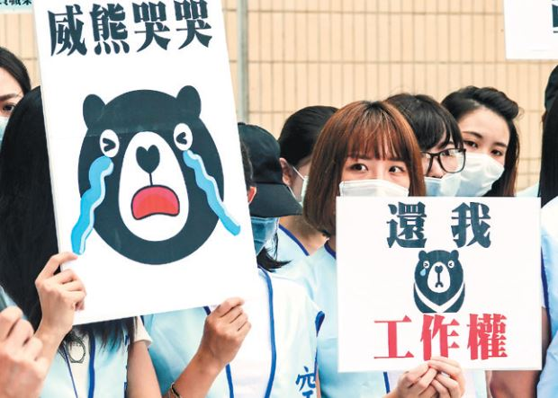

p.19 參、國家侵權時，如何尋求行政救濟？
提供社會安全的功能
行政救濟上，人民基本權利的保障可採請願方式。對於個人權利、公共利益，甚至國家福利政策，可向民意機關或權責單位請求辦理。此外還可採取訴願、行政訴訟的方式。
尋求救濟
復興航空無預警停飛並宣告解散員工要求政府以公權力介入，保障權益

Slide 29
p.19 參、國家侵權時，如何尋求行政救濟？
一、訴願
1.得提起訴願之事項
人民對於中央或地方機關之行政處分，認為違法或不當或未於法定期間內應作為而不作為，致損害其權利或利益者，可依《訴願法》提起訴願。

Slide 30






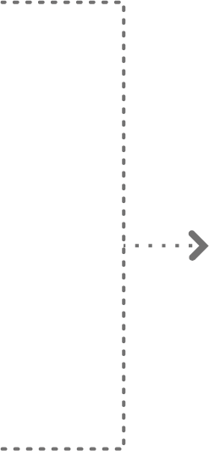



p.20 參、國家侵權時，如何尋求行政救濟？
提起訴願知多少
訴 願 事 項
已損害權力或利益
依法提起訴願
符合低收入戶資格，向學校申請減免學雜費
被學校拒絕申請
身障生向某學校申請入學
該學校過了許久遲遲未回應

Slide 31
p.20 參、國家侵權時，如何尋求行政救濟？
一、訴願
2.提起程序
提起訴願的訴願人應繕具訴願書，經由原行政處分機關向訴願管轄機關提起訴願，以書面審查決定。訴願有理由者，受理訴願機關視事件的情節，直接變更決定或發回原行政處分機關另為處分，但不能加重處分。

Slide 32
p.20 參、國家侵權時，如何尋求行政救濟？
政大女學生再上訴
＃影片名稱：反英語畢業門檻 政大女學生再上訴(02:04)
＃影片來源：民視新聞

Slide 33


p.20 參、國家侵權時，如何尋求行政救濟？
訴願人
紅大因曠課過多，被學校退學，紅大不服學校的行政處分。
可先向學校申訴委員會提起申訴，若不服申訴結果可提起訴願。
上學這檔事
了解訴願程序
開始

Slide 34
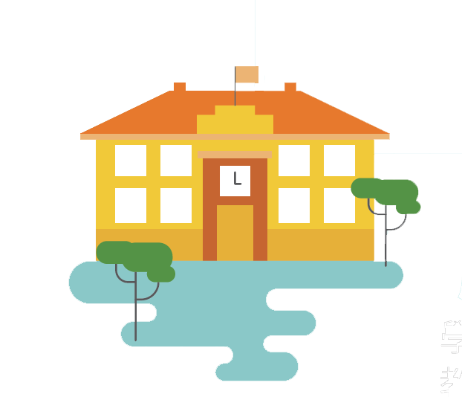

p.20 參、國家侵權時，如何尋求行政救濟？
提起訴願
準備訴願書，交由學校向教育部或教育局提起訴願。
原處分機關審查
學校先進行審查再送交教育部或教育局。
※應自行政處分達到或公告期滿之次日起30天內

Slide 35
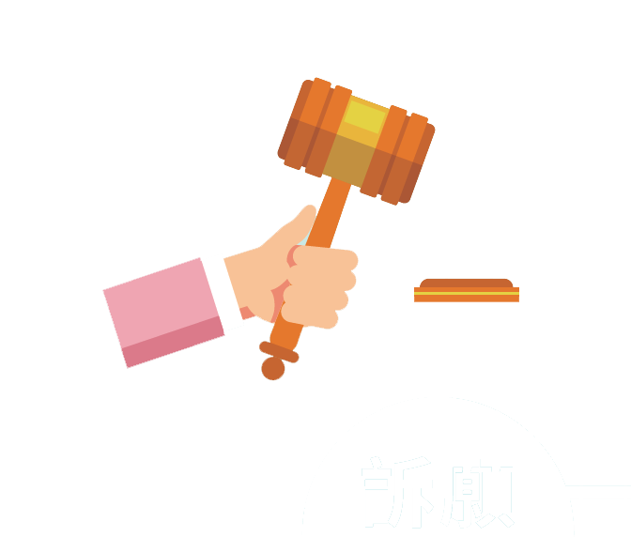

p.20 參、國家侵權時，如何尋求行政救濟？
原處分機關審查
學校先進行審查再送交教育部或教育局。
訴願機關審查
教育部或教育局書面審查決定。
訴願決定

Slide 36


p.21 參、國家侵權時，如何尋求行政救濟？
撤銷或變更處分
視情況而定，但教育部或教育局不能加重處分，如「開除學籍」。
有
理由
駁回
維持原處分。
無
理由
提起行政訴訟
紅大若對審查結果不服，可以再提起行政訴訟。

Slide 37
p.21 參、國家侵權時，如何尋求行政救濟？
3步驟行政訴訟流程
1
起訴
2
審判
3
執行
得向高等行政法院或地方法院行政法庭提起訴訟
由法官
進行審判
原則上由關係機關實
現判決內容，必要時
法院得以介入

Slide 38
p.20
達人騎單車上學途中，被交通警察認為闖紅燈拍照存證，開了罰單，但達人不服，這時該如何申請行政救濟？未必是提起訴願喔！

Slide 39
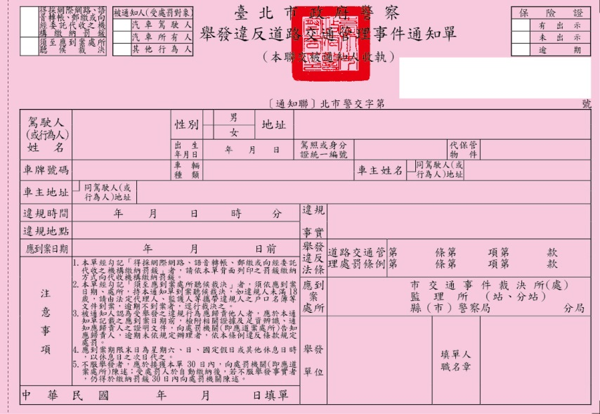
p.23
答
達人應於30日內，向警察機關陳述意見。若仍不服其裁決者，應以原處分機關為被告，逕向管轄之地方法院行政訴訟庭提起撤銷訴訟。
Notes:
罰單 (中華民國)（2018年,12月7日）。維基百科。
2019年4月21日，取自https://zh.wikipedia.org/wiki/%E7%BD%B0%E5%96%AE_(%E4%B8%AD%E8%8F%AF%E6%B0%91%E5%9C%8B)

Slide 40
p.21 參、國家侵權時，如何尋求行政救濟？
二、行政訴訟
人民因中央或地方機關之違法行政處分，認為損害其權利或法律上的利益，經提起訴願而不服其決定，或提起訴願逾3個月不為決定，或延長訴願決定期間逾2個月不為決定者，得向高等行政法院提起撤銷訴訟。

Slide 41
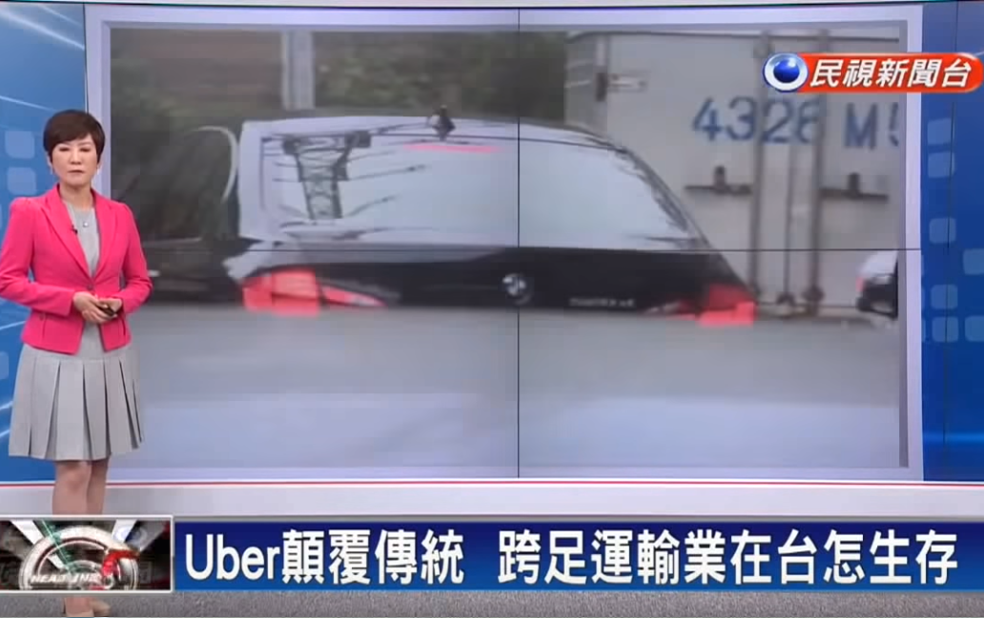
Uber顛覆傳統
跨足運輸業在台怎生存

Slide 42
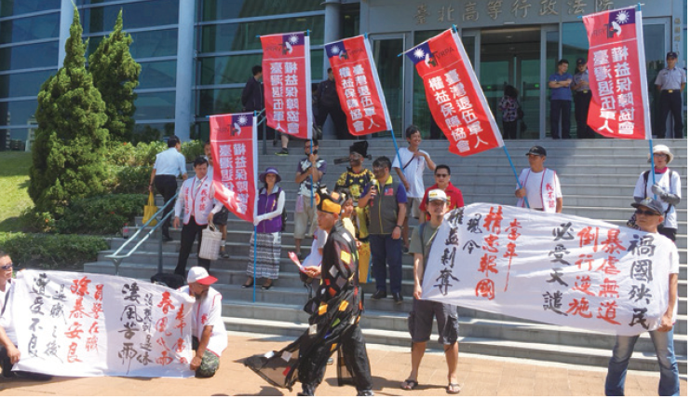
p.21 參、國家侵權時，如何尋求行政救濟？
二、行政訴訟
退伍軍人不滿立法院強行三讀通過軍改條例，退休金遭砍造成生活產生巨大變動，赴臺北高等行政法院提起給付訴訟。

Slide 43
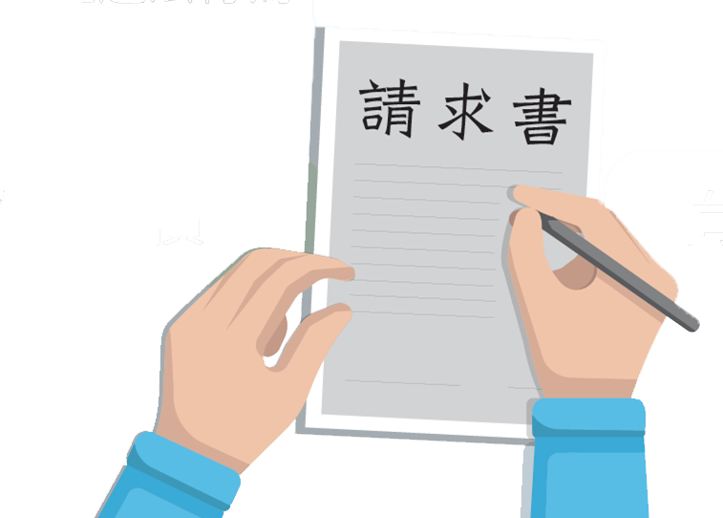
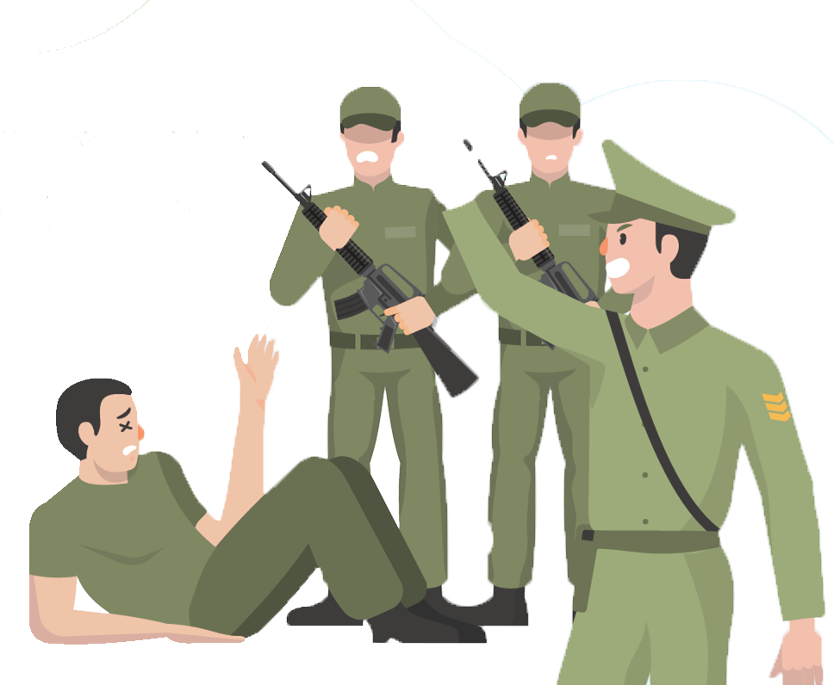
p.22 參、國家侵權時，如何尋求行政救濟？
申請國賠一點也不難
向公務員所屬機關求償
軍隊幹部不當管教
新兵訓練時遭體罰致死。
撰寫國家賠償請求書
請求人（被害人）
以書面寫一份國家賠償請求書
人的責任 （公務員）
執行職務時有故意、
過失之違法行為

Slide 44

p.22 參、國家侵權時，如何尋求行政救濟？
申請國賠一點也不難
向公共設施之設置管理機關求償
施工單位未將工地做好防護措施
造成路人跌倒受傷。
撰寫國家賠償請求書
請求人（被害人）
以書面寫一份國家賠償請求書
物的責任（公共設施）
公共設施管理疏失

Slide 45
p.22 參、國家侵權時，如何尋求行政救濟？
申請國賠一點也不難
向賠償義務機關請求
撰寫國家賠償請求書
請求人（被害人）以書面寫一份國家賠償請求書

Slide 46
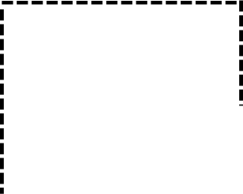
p.22 參、國家侵權時，如何尋求行政救濟？
申請國賠一點也不難
協議成立
求償
賠償義務機關拒絕賠償。
自提出請求之日起逾30日不進行協議。
自開始協議之日逾60日協議仍不成立。
已無達成協議之可能者向地方法院提起損害賠償之訴。
協議
不成立

Slide 47

p.22 參、國家侵權時，如何尋求行政救濟？
申請國賠一點也不難
國家賠償
向法院起訴
提起損害賠償訴訟
請求權人取得執行名義
國家應予賠償

Slide 48
p.23 參、國家侵權時，如何尋求行政救濟？
三、國家賠償
我國對於公法上的權利救濟制度採取「二元並陳制度」，受害人可以採取「訴願」以及「行政訴訟」，也可以「申請國家賠償」。被害人採取「申請國家賠償」的方式，因為程序簡便，可以較快獲得金錢賠償；反之，如果採取「訴願」以及「行政訴訟」，必須大費周章，徒增訟累。

Slide 49
p.23 參、國家侵權時，如何尋求行政救濟？
三、國家賠償
請求國家賠償的事由
對於公務員不法或怠忽職守之行為及公有公共設施因設置或管理有欠缺，致人民生命、身體或財產受損害者，國家應負損害賠償責任。但若因天然災害造成的損害，就不適用《國家賠償法》，而是適用《社會救助法》申請災害救助。
Notes:
例如地震受害不能請求國家賠償

Slide 50
p.23 參、國家侵權時，如何尋求行政救濟？
三、國家賠償
2. 請求國家賠償的程序
依《國家賠償法》第10條規定，請求損害賠償時，應先以書面向賠償義務機關請求，賠償義務機關應即與請求權人協議。
Notes:
例如地震受害不能請求國家賠償

Slide 51
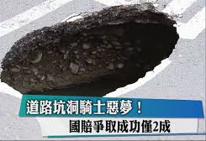
p.23 參、國家侵權時，如何尋求行政救濟？
道路坑洞騎士惡夢
道路破損和積水造成用路人受傷是臺灣民眾申請國賠的最大宗，但其實最後爭取到的僅僅2成，專家分析，主因是申請民眾蒐集的證據不夠周全，還有政府在這方面預算不足。
（需有網路環境）
＃影片名稱：
道路坑洞騎士惡夢！
國賠爭取成功僅2成（03:30）
＃影片來源：TVBS NEWS

Slide 52
p.23 參、國家侵權時，如何尋求行政救濟？
小林村災民獲准國賠
＃影片名稱：滅村案纏訟10年小林村15戶災民獲准國賠(01:56)
＃影片來源：台視新聞

Slide 53
p.23 參、國家侵權時，如何尋求行政救濟？
白米炸彈客的抉擇
楊儒門因為不滿政府加入世界貿易組織（World Trade Organization, WTO），認為會損害農民權益，乃在各地引爆多枚印有「反對稻米進口」字樣的爆炸物，遭法院依公共危險罪判刑入獄。同學們，請你思考在不滿政府決策時，人民可採行的方式？

Slide 54
p.23 參、國家侵權時，如何尋求行政救濟？
白米炸彈客的抉擇
參考答案：白米炸彈客被判刑入獄後，各界紛紛請求總統給予特赦，著眼點在於公民不服從的思維，面對不公義的政策，人民拒絕服從。

Slide 55
p.23 參、國家侵權時，如何尋求行政救濟？
白米炸彈客
（需有網路環境）
＃影片名稱：TRAILER :《白米炸彈客》| THE RICE BOMBER（正式版） (01:38)
＃影片來源：Ocean Deep Films

Slide 56

高職學生阿美曠課過多，被學校視為「退學」，她可向哪一單位提起訴願？
（A）教育部（B）就讀的學校
（C）法務部（D）行政法院
（Ａ）
（Ｂ）
（Ｃ）
（Ｄ）

Slide 57

高職學生阿美曠課過多，被學校視為「退學」，她可向哪一單位提起訴願？
（A）教育部（B）就讀的學校
（C）法務部（D）行政法院
（A）
你答對囉！前往下一題吧

Slide 58
高職學生阿美曠課過多，被學校視為「退學」，她可向哪一單位提起訴願？
（A）教育部（B）就讀的學校
（C）法務部（D）行政法院
（B）
答錯囉！再答一次吧

Slide 59
高職學生阿美曠課過多，被學校視為「退學」，她可向哪一單位提起訴願？
（A）教育部（B）就讀的學校
（C）法務部（D）行政法院
（C）
答錯囉！再答一次吧

Slide 60
高職學生阿美曠課過多，被學校視為「退學」，她可向哪一單位提起訴願？
（A）教育部（B）就讀的學校
（C）法務部（D）行政法院
（D）
答錯囉！再答一次吧

Slide 61
高職學生阿虎上課玩手機，被學校依校規處以記大過處分，請問該校違反何種原則？
（A）無罪推定原則（B）適當性原則
（C）衡量性原則（D）必要性原則
（Ａ）
（Ｂ）
（Ｃ）
（Ｄ）

Slide 62
高職學生阿虎上課玩手機，被學校依校規處以記大過處分，請問該校違反何種原則？
（A）無罪推定原則（B）適當性原則
（C）衡量性原則（D）必要性原則
（A）
答錯囉！再答一次吧

Slide 63
高職學生阿虎上課玩手機，被學校依校規處以記大過處分，請問該校違反何種原則？
（A）無罪推定原則（B）適當性原則
（C）衡量性原則（D）必要性原則
（B）
答錯囉！再答一次吧

Slide 64
高職學生阿虎上課玩手機，被學校依校規處以記大過處分，請問該校違反何種原則？
（A）無罪推定原則（B）適當性原則
（C）衡量性原則（D）必要性原則
（C）
你答對囉~得到知識王勳章一枚

Slide 65
高職學生阿虎上課玩手機，被學校依校規處以記大過處分，請問該校違反何種原則？
（A）無罪推定原則（B）適當性原則
（C）衡量性原則（D）必要性原則
（D）
答錯囉！再答一次吧

Slide 66
圖片來源
中華民國憲法（2019年,3月25日）。維基百科。2019年4月20日，取自https://zh.wikipedia.org/wiki/%E4%B8%AD%E8%8F%AF%E6%B0%91%E5%9C%8B%E6%86%B2%E6%B3%95
我血汗過勞、你功德個屁！反勞基法遊行23日中午登場（2019年,4月20日）。ETtoday新聞雲。2019年4月20日，取自https://www.ettoday.net/news/20171223/1078350.htm
Eachen Lee 與 Tony Lin（2019年4月20日）。同志人權的重大里程碑：「石牆事件」背後的彩虹魅力。BAZAAR。2019年4月20日，取自https://www.harpersbazaar.com/tw/culture/filmandmusic/g21931186/the-story-behind-stonewall/
罰單 (中華民國)（2018年,12月7日）。維基百科。2019年4月21日，取自https://zh.wikipedia.org/wiki/%E7%BD%B0%E5%96%AE_(%E4%B8%AD%E8%8F%AF%E6%B0%91%E5%9C%8B)

